Slide 1
建設業界の未来

Slide 2

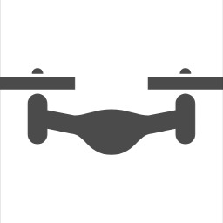

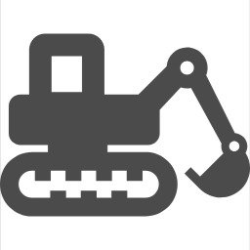

測量をドローンで実施し、 測量データをクラウド上に転送。
3次元設計データ
測量データ
3次元設計データ
3次元設計データを 基に自動施工
測量データを基に3次元データ設計。 工事に関わる複数の業者で設計データを 共有して確認。

Slide 3
タイトル

Slide 4
参考URL
i-construction HP http://www.mlit.go.jp/tec/i-construction/index.html

